Slide 1

IFBook
Projeto Interdisciplinar
Desenvolvido pelos alunos do 6° modulo do curso de Sistemas para Internet, incorporando as disciplinas de: Desenvolvimento em Dispositivos Móveis, Sistemas Distribuídos para Web, Qualidade e Testes de Softwares e Desenvolvimento de Projetos Web.
Orientado por:
Prof° Ms. Ricardo Alexandre Neves
Prof° Ms. Breno Lisi Romano
Prof° Luiz Angelo Valota Francisco.

Slide 2
Organização do Trabalho
Gerência do Projeto
Proposta e Iniciação
Planejamento
Cronograma
Requisitos
Caso de uso
Perfil
Postagem
Banco de Dados
Testes
Gerenciamento de qualidade
Resultados
Layout e Protótipo
Layout
Protótipos
Conclusão do Projeto
Demonstração

Slide 3
Proposta deste trabalho
A fim de suprir a necessidade de um aplicativo onde os alunos do IFSP possam trocar mensagens e classificados. Se julgou necessário a implementação de um aplicativo Android para disponibilizar a troca de informações via web.
Justificativa
Como critério de avaliação interdisciplinar, do 5° e 6° Semestre do curso de Sistemas para Internet, escolheu-se aperfeiçoar a comunicação e divulgação de eventos entre alunos, professores e servidores do Instituto Federal de Educação, Ciência e Tecnologia de São Paulo – Campus São João da Boa Vista com o projeto de uma rede social.
Objetivos
Desenvolver um aplicativo para o cenário web e plataformas moveis. O sistema contara, além do perfil dos usuários, área para postagens de mensagens e classificados.

Slide 4
Planejamento
Para o alcance dos objetivos e o melhor andamento do projeto, foi realizado o planejamento do projeto, onde foram definidos a forma de atuação em relação ao escopo, tempo, qualidade e aos riscos da implementação.

Slide 5
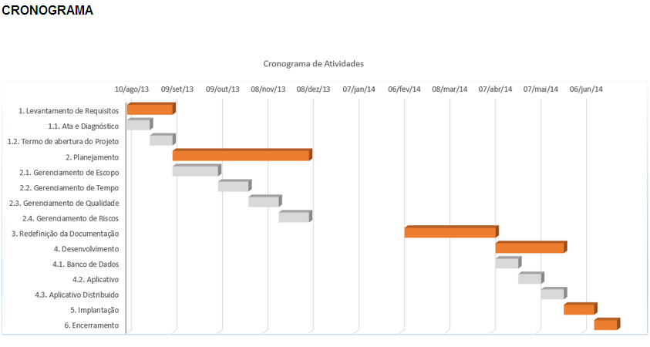

Slide 6
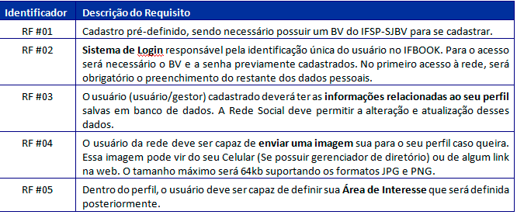
Requisitos do Trabalho
Perfil - Requisitos Funcionais

Slide 7
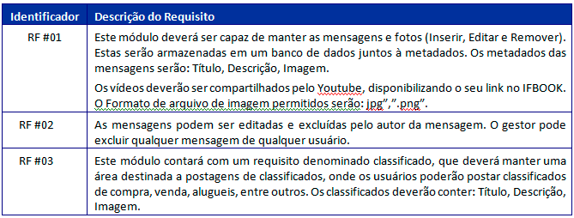
Requisitos do Trabalho
Postagem - Requisitos Funcionais

Slide 8
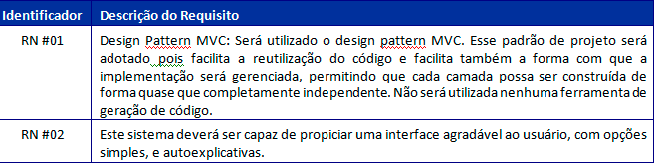
Requisitos do Trabalho
Perfil - Requisitos Não Funcionais

Slide 9
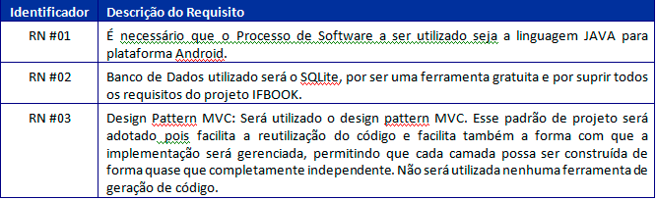
Requisitos do Trabalho
Postagem - Requisitos Não Funcionais

Slide 10
Casos de Uso: Perfil
Login
Fluxo Principal
Fluxo Alternativo A – Login Inválido – Senha Inválida
Fluxo Alternativo B – Login Inválido – Usuário Inexistente
Fluxo Alternativo C – Login Inválido – Usuário Inválido
Exibir Tela Inicial
Fluxo Principal

Slide 11
Casos de Uso: Perfil
Recuperar Senha
Fluxo Principal
Fluxo Alternativo A – Nome de Usuário Incorreto
Fluxo Alternativo B – E-mail Incorreto
Fluxo Alternativo C – Campos em Branco
Enviar Imagem de Perfil
Fluxo Principal
Fluxo Alternativo A – Formato não suportaado
Fluxo Alternativo B – Exceder o Tamanho

Slide 12
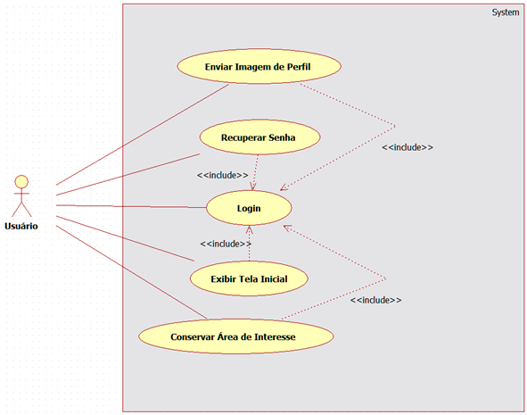
Diagrama de Caso de Uso - Perfil

Slide 13
Casos de Uso: Postagem
Visualizar Mensagens e Classificados
Fluxo Principal
Postar Mensagem
Fluxo Principal
Fluxo Alternativo A – Postar Mensagens – Erro de Clique
Fluxo Alternativo B – Postar Mensagens – Campos com Tamanhos Excedentes
Fluxo Alternativo C – Postar Mensagens – Campos em Branco
Editar Mensagem
Fluxo Principal
Fluxo Alternativo A – Editar Mensagens – Inexistentes
Fluxo Alternativo B – Editar Mensagens – Erro de Clique
Fluxo Alternativo C – Editar Mensagens – Campos em Branco

Slide 14
Casos de Uso: Postagem
Remover Mensagem
Fluxo Principal
Fluxo Alternativo A – Apagar Mensagens – Inexistentes
Fluxo Alternativo B – Apagar Mensagens – Negada pelo Usuário
Postar Classificado
Fluxo Principal
Fluxo Alternativo A – Postar Classificados – Erro de Clique
Fluxo Alternativo B – Postar Classificados – Campos em Branco

Slide 15
Casos de Uso: Postagem
Editar Classificado
Fluxo Principal
Fluxo Alternativo A – Editar Classificados – Inexistentes
Fluxo Alternativo B – Editar Classificados – Erro de Clique
Fluxo Alternativo C – Editar Classificados – Campos em Branco
Remover Classificado
Fluxo Principal
Fluxo Alternativo A – Apagar Classificados – Inexistentes
Fluxo Alternativo B – Apagar Classificados – Negado pelo Usuário

Slide 16
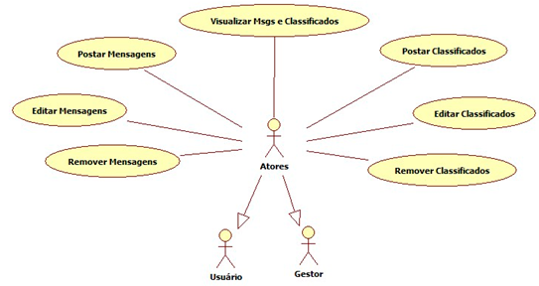
Diagrama de Caso de Uso - Postagem

Slide 17
Banco de Dados
O banco de dados do projeto foi criado em MySql. Foram utilizadas ferramentas como o BRModelo para elabração do esboço do modelo conceitual, MySql WorkBench para a elaboração do modelo físico e lógico para a implantação do mesmo no servidor.

Slide 18
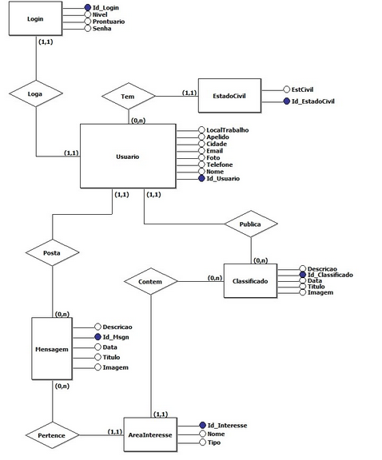
Banco de dados
Modelo Conceitual

Slide 19
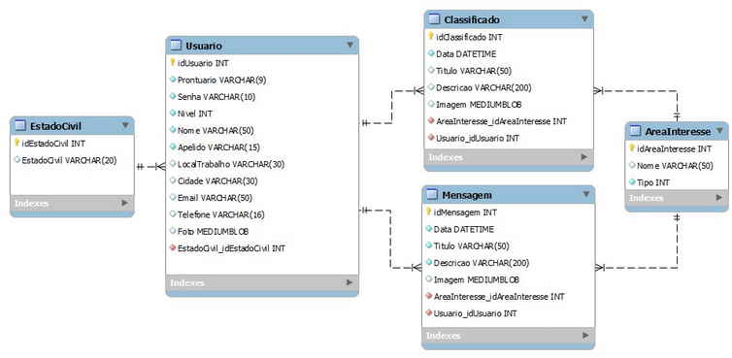
Banco de dados
Modelo Lógico

Slide 20
Testes
O gerenciamento da qualidade é a competência em obter o controle de todo o funcionamento adequado do projeto. A fim de satisfazer essa característica todos os passos foram desenvolvidos conforme os requisitos, especificações e adequados ao uso no projeto.
Para que fosse realizado o controle de qualidade no software que foi desenvolvido, um planejamento de testes foi elaborado. Vários casos de testes foram criados e implementados. Foram também utilizadas maneiras para relatos das ocorrências.
A ferramenta adotada para o auxílio na gestão do projeto foi TestLink 1.9.7 (Ghost) onde todos os envolvidos puderam colaborar com o plano de teste estabelecido.

Slide 21
Testes
http://200.133.203.29/testlink/index.php

Slide 22
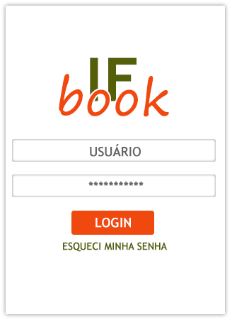
Layout e Protótipos
O layout do sistema foi elaborado com foco na funcionalidade e simplicidade, visando principalmente a facilidade de utilização de seus usuários.

Slide 23
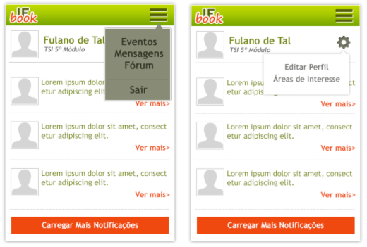
Layout e Protótipos

Slide 24
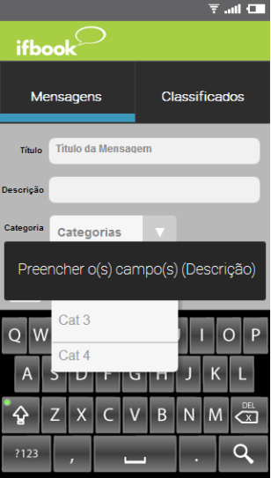
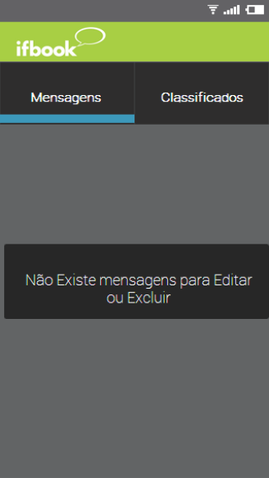
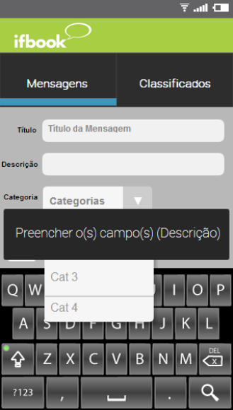
Layout e Protótipos

Slide 25
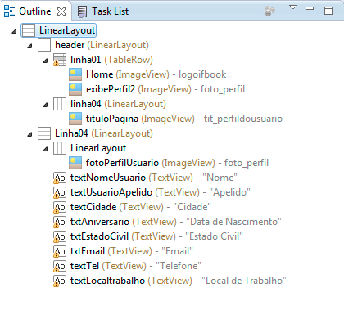
Layout e Protótipos
<LinearLayout
android:id="@+id/header"
android:layout_width="match_parent"
android:layout_height="wrap_content"
android:minHeight="95dp"
android:orientation="vertical"
android:scrollbars="none" >
<TableRow
android:id="@+id/linha01"
android:layout_width="fill_parent"
android:layout_height="60dp“
android:background="@drawable/bg_titlebar" >
<ImageView
android:id="@+id/Home"
android:layout_width="wrap_content"
android:layout_height="50dp"
android:layout_gravity="center_vertical"
android:layout_marginLeft="10dp“
android:src="@drawable/logoifbook" />
<ImageView
android:id="@+id/exibePerfil2"
android:layout_width="wrap_content"
android:layout_height="48dp"
android:layout_gravity="center_vertical"
android:layout_marginRight="10dp“
android:src="@drawable/foto_perfil" />
</TableRow>

Slide 26
Conclusão do Projeto
Acredita-se que o projeto cumpriu com seu objetivo principal que era desenvolver um aplicativo Android para o envio de mensagens e classificados entre os alunos do IFSP, servindo como objeto de avaliação das matérias envolvidas.
É possível atribuir um resultado positivo ao projeto, pois foi exigido dos envolvidos colocar em prático todos os conhecimentos adquiridos no curso.

Slide 27
Demonstração
Toda documentação do trabalho pode ser encontrada no link: https://code.google.com/p/tsi1sem2014/wiki/DocumentacaoProjeto

